Slide 1
Обновление ФГОС – повышение качества образования
Подготовила : учитель высшей квалификационной категории, член ГМО физики
МАОУ «Многопрофильный Лицей № 148 г.Челябинск»
Шмонькина Нэлла Ивановна

Slide 2
О НАЦИОНАЛЬНЫХ ЦЕЛЯХ
и стратегических задачах развития РФ до 2024 года
“
Обеспечение глобальной конкурентоспособности российского образования, вхождение Российской Федерации в число 10 ведущих стран мира по качеству общего образования.
Воспитание гармонично развитой и социально ответственной личности на основе духовно-нравственных ценностей народов Российской Федерации, исторических и национально-культурных традиций.
УКАЗ ПРЕЗИДЕНТА РФ от 07.05.2018 г. № 204

Slide 3
Из Майского указа Президента 2018
Правительству Российской Федерации обеспечить достижение следующих национальных целей развития РФ на период до 2024 года:
ускорение технологического развития Российской Федерации, увеличение количества организаций, осуществляющих технологические инновации, до 50% от их общего числа;
обеспечение ускоренного внедрения цифровых технологий в экономике и социальной сфере.
Правительству при разработке национального проекта в сфере образования исходить из того, что в 2024 году необходимо обеспечить :
- внедрение на уровнях основного общего и среднего общего образования новых методов обучения и воспитания, образовательных технологий, обеспечивающих освоение обучающимися базовых навыков и умений, повышение их мотивации к обучению и вовлеченности в образовательный процесс, а также обновление содержания и совершенствование методов обучения предметной области «Физика».

Slide 4

Задача ФГОС- обновление содержания образования как инструмент повышения качества образования
ФГОС также обеспечивает преемственность образовательных программ.

Slide 5
В соответствии с Приказом Министерства просвещения Российской Федерации от 31.05.2021 № 287 "Об утверждении федерального государственного образовательного стандарта основного общего образования" (Зарегистрирован 05.07.2021 № 64101) был утвержден новый ФГОС и было установлено, что прием на обучение по ФГОС, утвержденным приказом МО и науки РФ от 17.12.2010 № 1897, прекращается 1 сентября 2022

Slide 6
Что такое ФГОС?
ФГОС —
это федеральные государственные образовательные стандарты, представляющие собой совокупность требований к программам образования

Slide 7
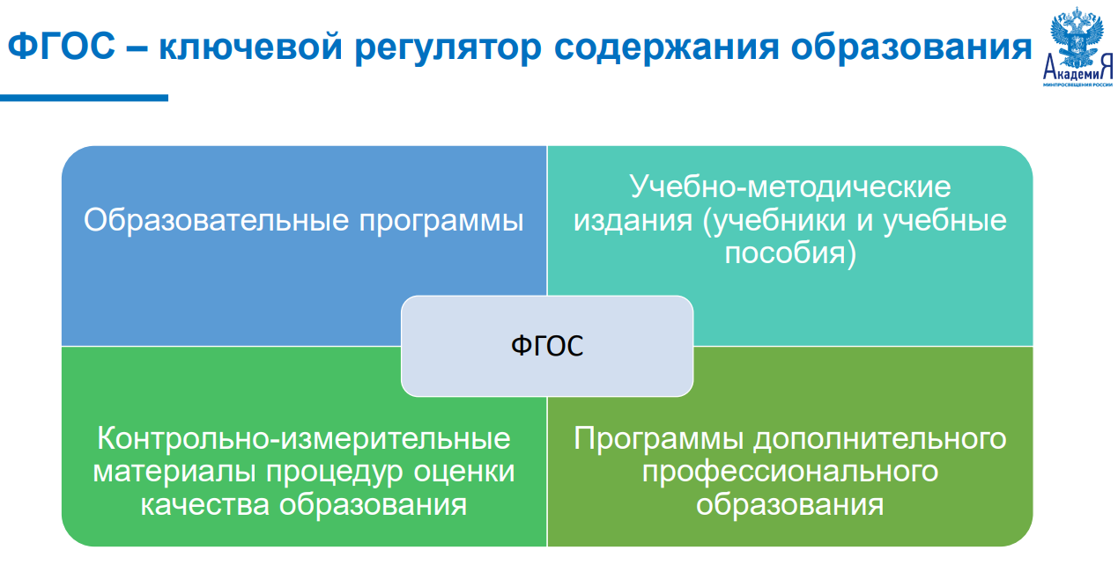
по ФГОС
пишут учебники и методички
определяют, сколько времени уделить тому или иному предмету
решают, как проводить аттестации и какие задания будут на ОГЭ, ЕГЭ

Slide 8

Основная задача ФГОС
создание единого образовательного пространства по всей России, которое должно обеспечить комфортные условия обучения для детей при переезде в другой город или, к примеру, при переходе на семейное обучение

Slide 9
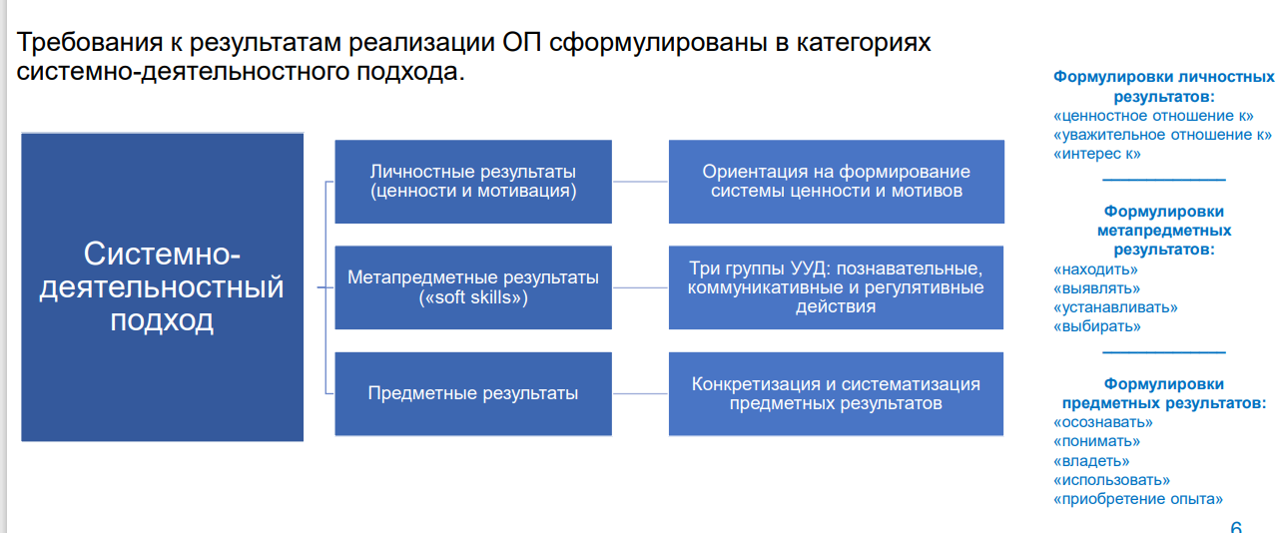
Ключевая педагогическая задача : создание условий, инициирующих действие обучающихся

Slide 10


Slide 11
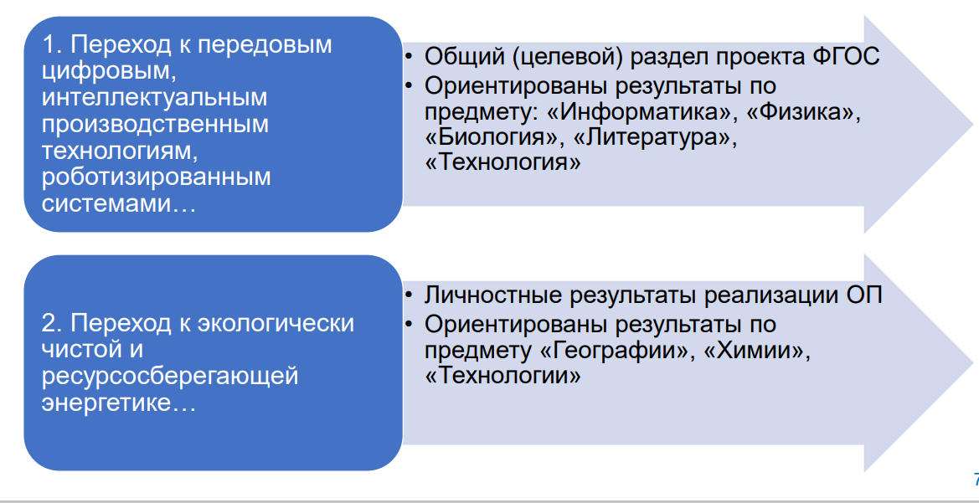
Соответствие проектов ФГОС стратегии научно-технологического развития РФ

Slide 12
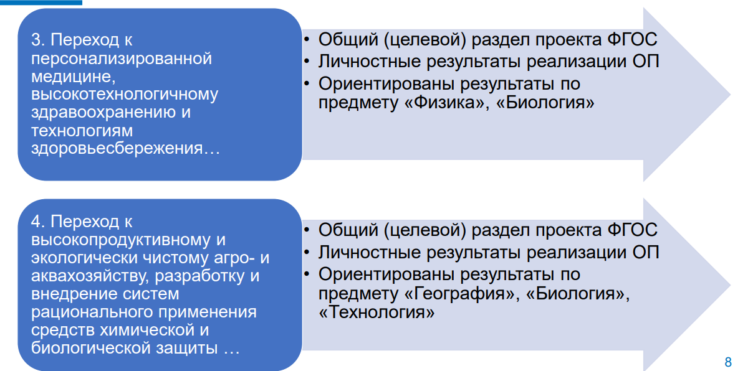
Соответствие проектов ФГОС стратегии научно-технологического развития РФ

Slide 13
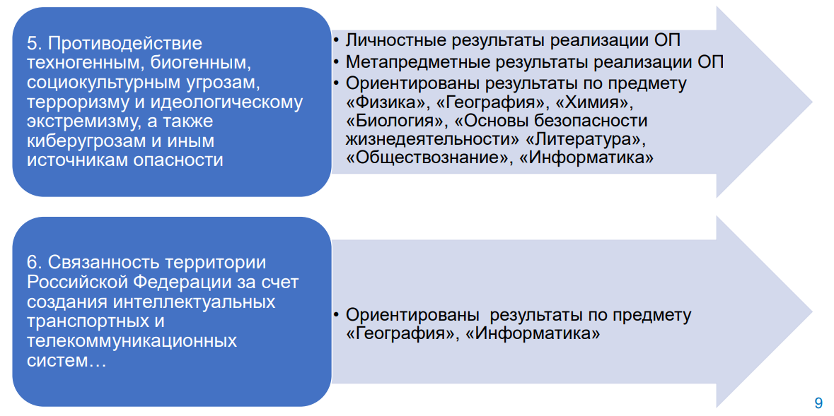
Соответствие проектов ФГОС стратегии научно-технологического развития РФ

Slide 14
Новые стандарты должны обеспечить
-единство образовательного пространства России;
-вариативность содержания образовательных программ;
-применение методик обучения ,направленных на формирование гармоничного физического и психического развития. А также на сохранение и укрепление здоровья;
-развитие личностных качеств, необходимых для решения повседневных и нетиповых задач для адекватной ориентации в окружающем мире;
-благоприятные условия воспитания и обучения;
-единство учебной и воспитательной деятельности;
-формирование культуры непрерывного образования и саморазвития на протяжении всей жизни;
-разумное и безопасное использование цифровых технологий;
-формирование российской гражданской идентичности;
-личностное развитие обучающихся , в том числе гражданское, патриотической, духовно-нравственное, эстетическое, физическое, трудовое, экологическое воспитание;
-формирование у школьников системных знаний о месте РФ в мире, а также о ее исторической роли, территориальной целостности, культурном и технологическом развитии, вкладе в мировое научное наследие и формирование представлений о современной России.

Slide 15
В обновленных ФГОС сформулированы максимально конкретные требования к предметам всей школьной программы соответствующего уровня, позволяющие ответить на вопросы : что конкретно школьник будет знать и что освоит.

Slide 16
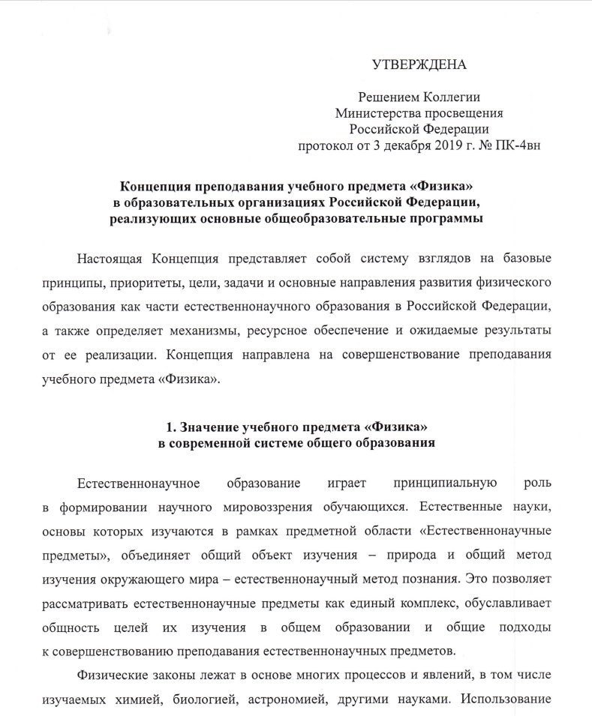
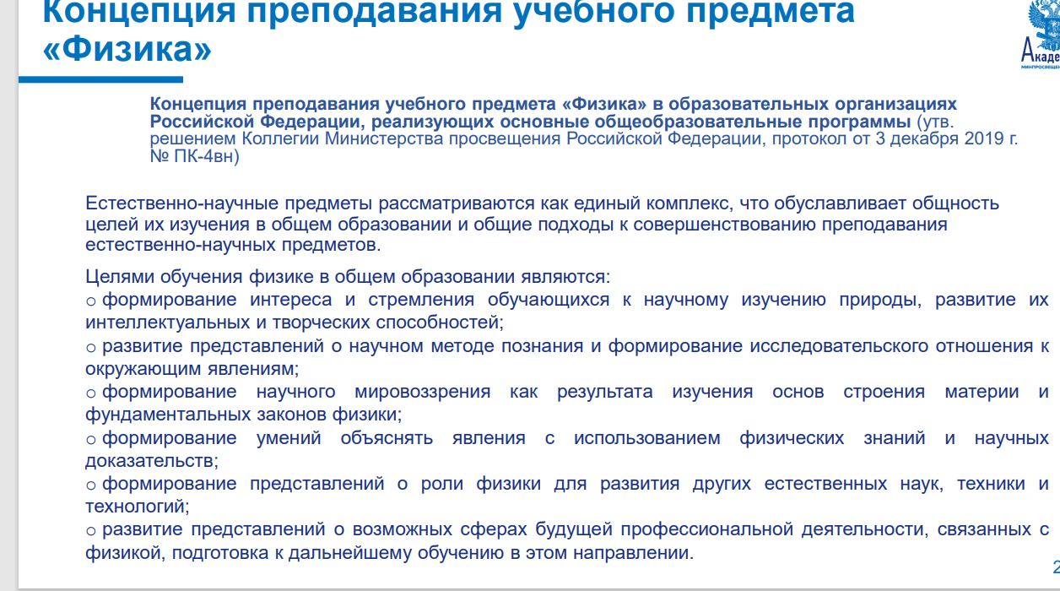
Первым документом, на положениях которого выстраиваются стандарты и программы –
Концепция преподавания учебного предмета «физика»

Slide 17
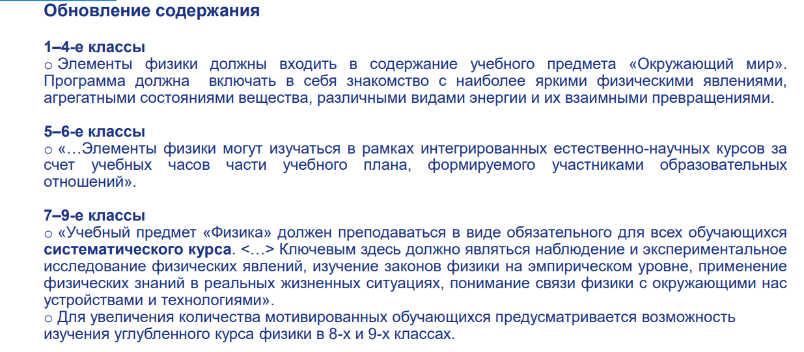

Slide 18
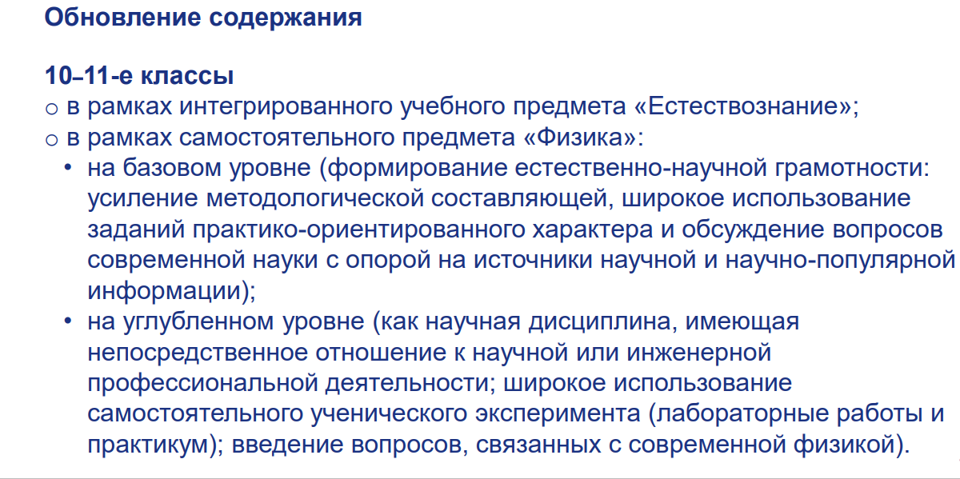

Slide 19
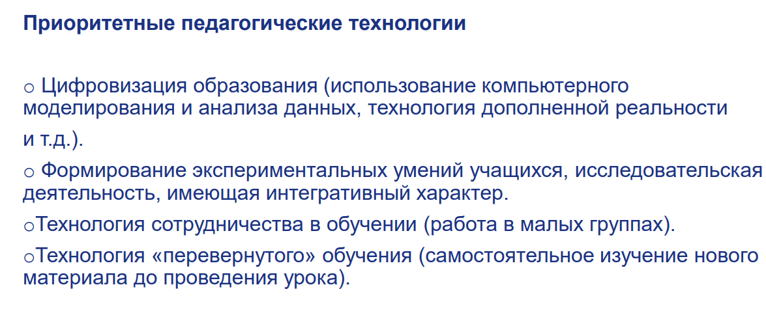

Slide 20
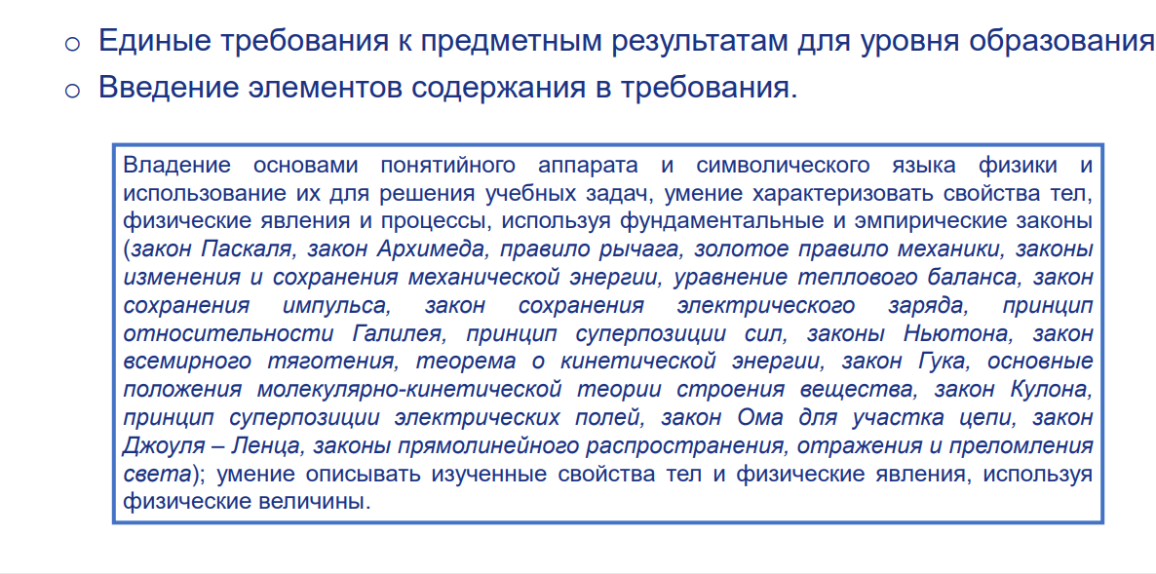
ФГОС ООО.
Требования к результатам обучения «Физика»

Slide 21
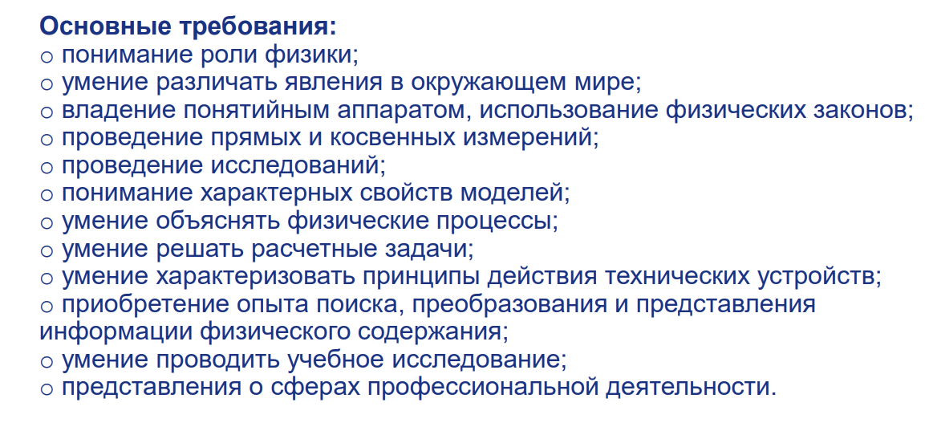
ФГОС ООО.
Требования к результатам обучения «Физика»

Slide 22
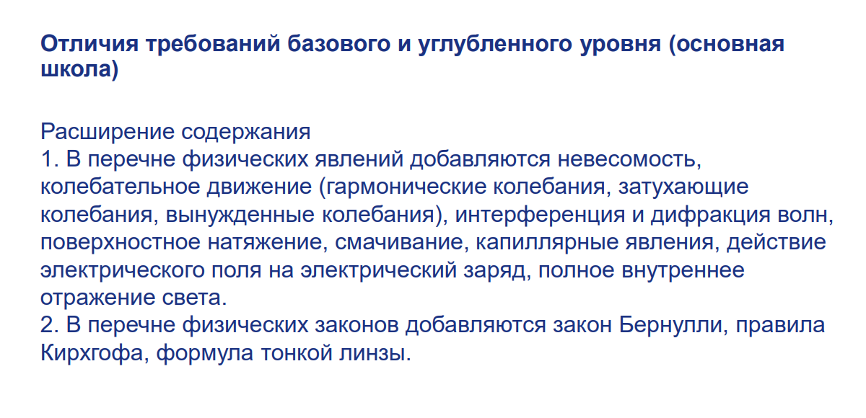
ФГОС ООО.
Требования к результатам обучения «Физика

Slide 23
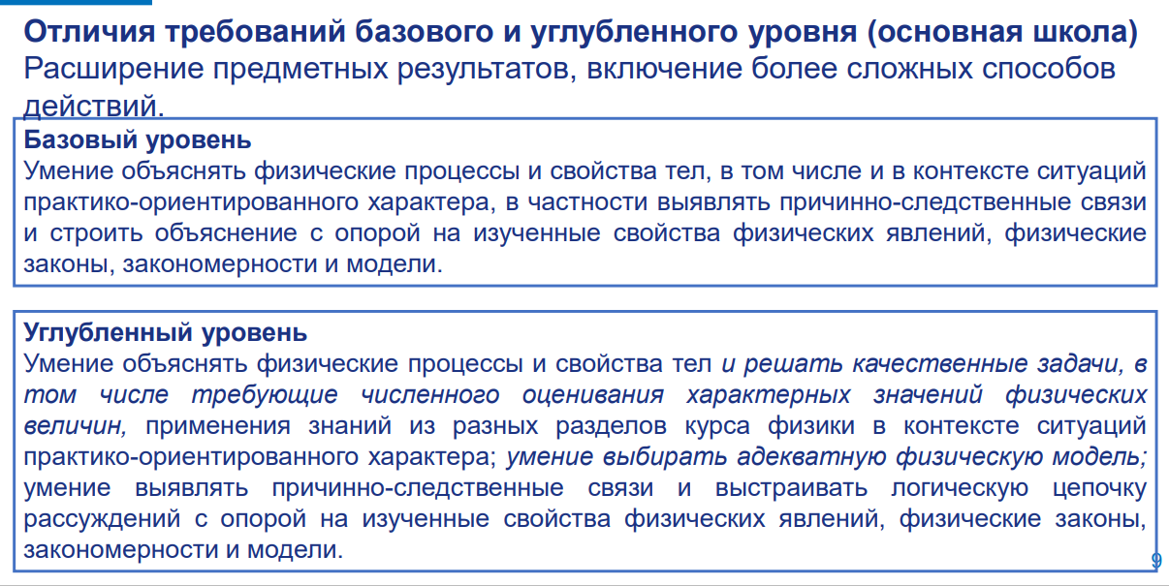
ФГОС ООО.
Требования к результатам обучения «Физика

Slide 24
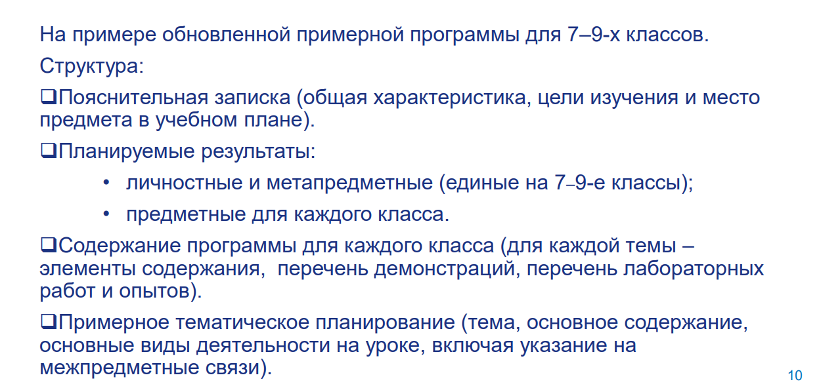
Примерная программа по физике

Slide 25
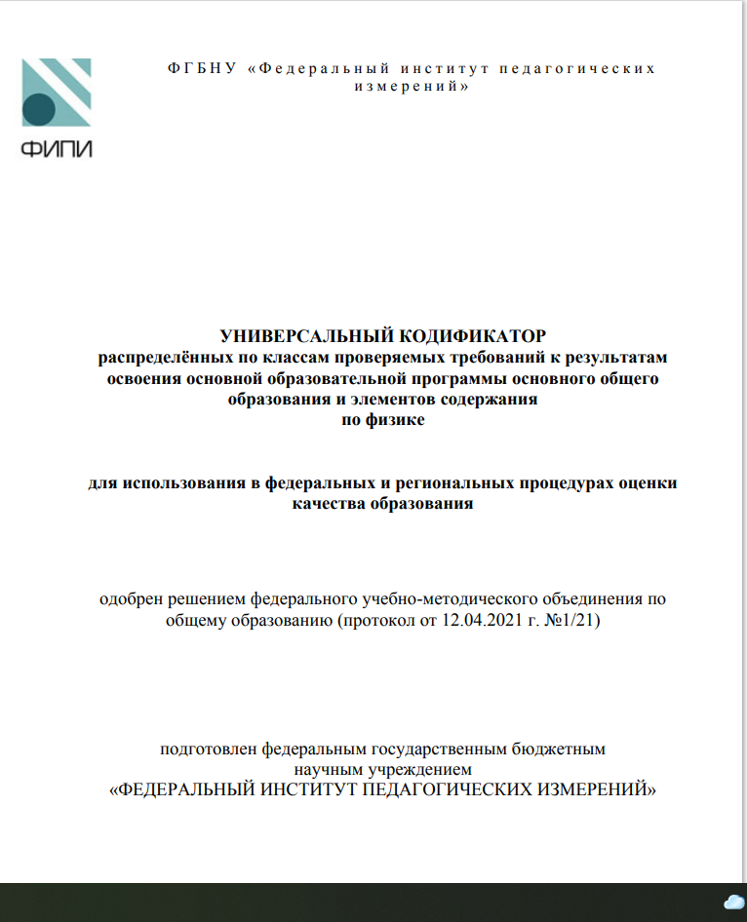
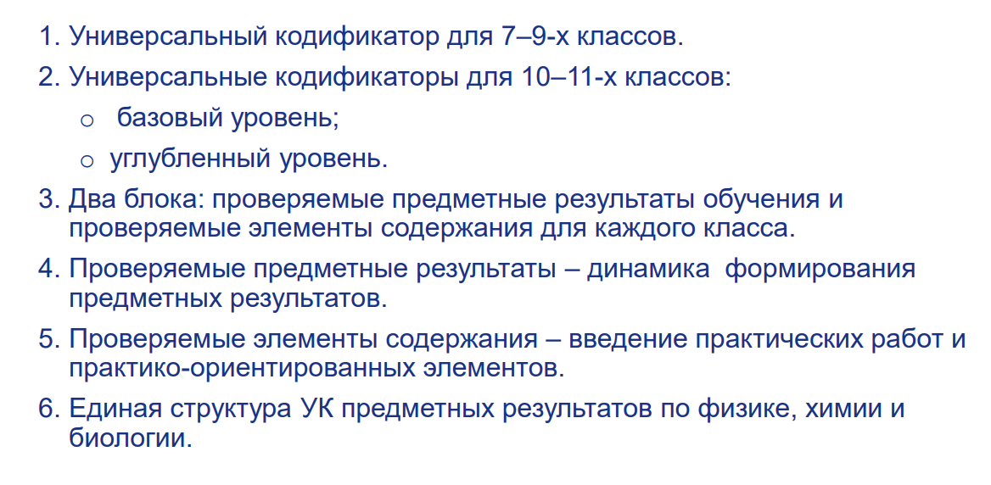
Универсальный кодификатор- основание для проведения оценочных процедур в каждом классе

Slide 27
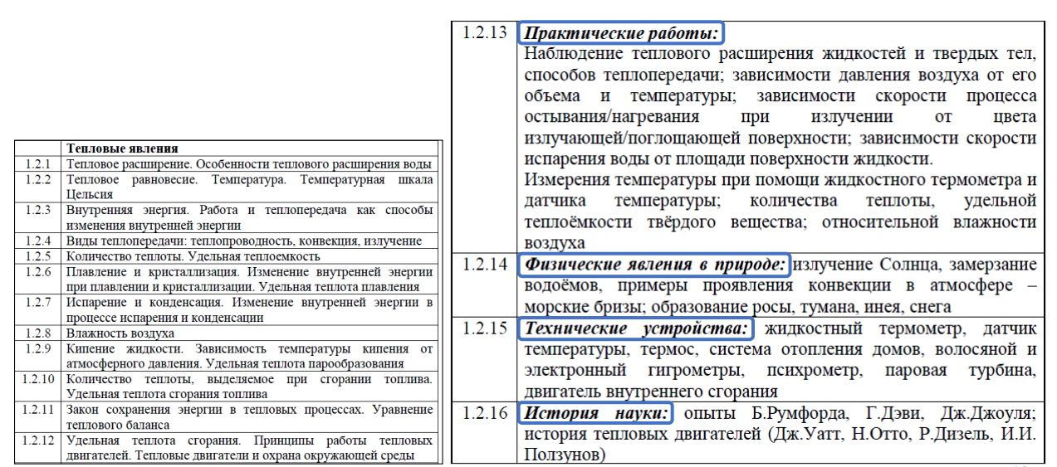
УК-особенности представления содержательных элементов

Slide 28
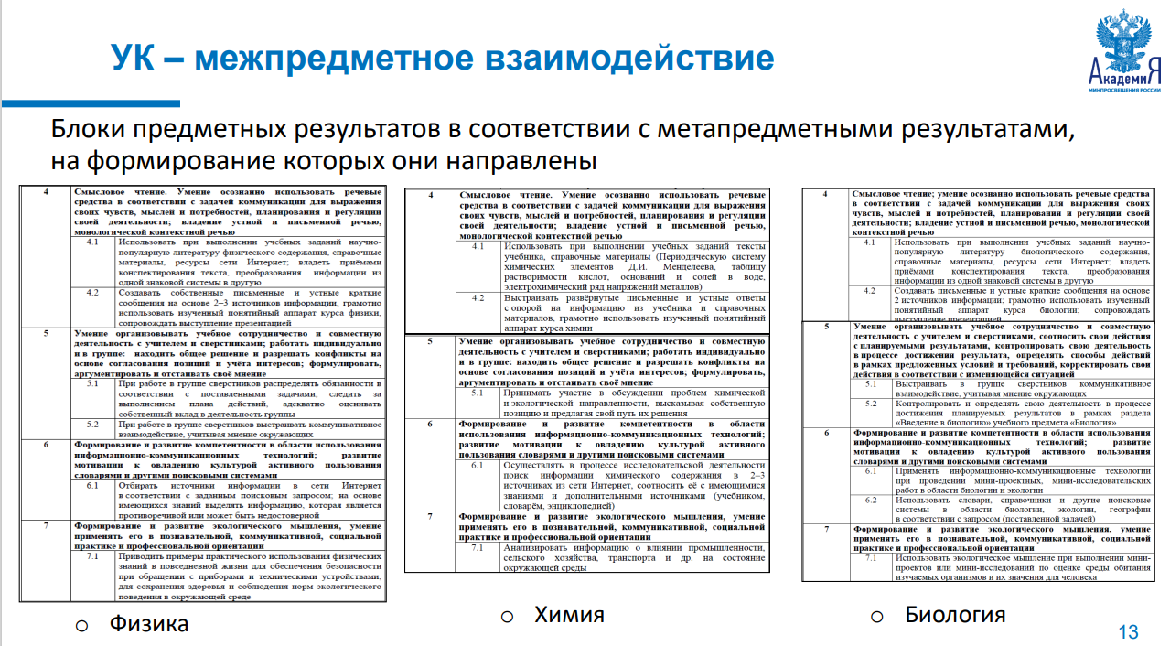
УК-межпредметное взаимодействие

Slide 29
УК-межпредметное взаимодействие

Slide 30
УК-межпредметное взаимодействие

Slide 31
УК-межпредметное взаимодействие

Slide 32
УК-межпредметное взаимодействие

Slide 33
С чего начать
Рабочие программы педагогов
Рабочие программы учебных предметов, учебных курсов, курсов внеурочной деятельности и учебных модулей нужно формировать с учетом рабочей программы воспитания.
Тематическое планирование рабочих программ теперь должно включать возможность использования ЭОР и ЦОР по каждой теме.
Кроме того, в рабочих программах внеурочной деятельности нужно указывать формы проведения занятий.

Slide 34


